Slide 1

鼠标手势方案简介
通过鼠标手势可以有效提高日常电脑办公效率，此方案供大家参考，方案相应的配置文件在我的博文中的链接下载。
本鼠标手势方案针对Windows系统及常用软件的日常操作所定制的一套相对完整和有参考性的鼠标手势操作方案，针对全局通用和特定程序进行了优化，同时还支持同一手势在不同区域执行不同动作，以及非可视操作的屏幕提示等实用设计。
基于 StrokesPlus 制作，因其集成了Lua脚本引擎，可以通过简单的脚本实现灵活和强大的自定义鼠标手势，同时还支持Windows8系统，所以是 StrokeIt 很好的替代方案。
QQ：67870144（Max） http://blog.sina.com.cn/zhoumengzhao
Q群：64877649（信息整合与呈现）
Q群：18988755（Impression of Font）
为达到更好的效果，建议将任务栏放置在左侧或右侧

Slide 2

“四栏”说明：用于固定区域内 开始(S) 或 完成(E) 的手势
屏幕/程序窗口顶栏：50px
屏幕/程序窗口左栏：100px
屏幕/程序窗口右栏：100px
屏幕/程序窗口底栏：50px

Slide 3
“四区”说明 ：用于固定区域内 开始(S) 或 完成(E) 的手势
屏幕/程序窗口
左区
屏幕/程序窗口
右区
屏幕/程序窗口左边 ¼ 区
屏幕/程序窗口右边 ¼ 区

Slide 4
全局通用的鼠标手势（窗口类）
S
E
退出/关机（包括多窗口程序）
刷新
（同上）
最大化/恢复
关闭当前窗口/标签
S
最小化
显示桌面
E

Slide 5
全局通用的鼠标手势（操作类）
S
撤消
重做
S
S
查找/搜索
文档
首页
S
S
打印
保存
新建
文档
末页
S
S
全选
另存为…
E
E

Slide 6
全局通用的鼠标手势（排版类）
退格
复
制
剪切
粘
贴
空格
S
S
回车
删除
Shfit + 删除
E

Slide 7
全局通用的鼠标手势（总览）
S
撤消
S
重做
S
E
退出/关机（包括多窗口程序）
刷新
（同上）
最大化/恢复
关闭当前窗口/标签
S
S
查找/搜索
文档
首页
S
S
打印
保存
退格
复
制
剪切
粘
贴
空格
新建
S
文档
末页
S
S
S
回车
最小化
删除
全选
显示桌面
另存为…
Shfit + 删除
E
E
E
E

Slide 8
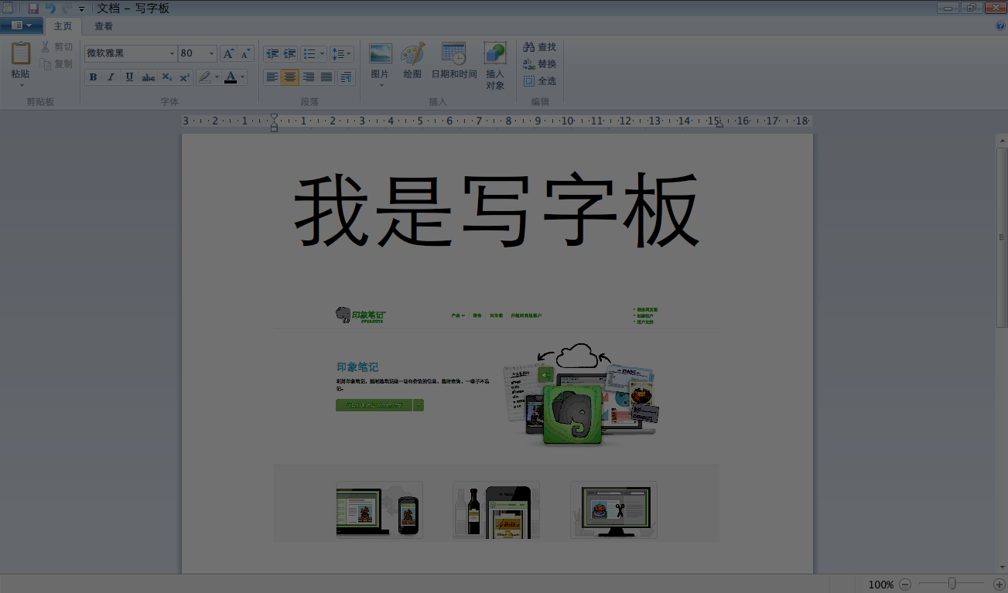
富文本编辑（Office、Evernote、写字板、邮件、…）
E
文本居中
E
E
文本
加下划线
文本
加粗
文本
斜体
S
S
S
E
文本左对齐
S
文本右对齐
E
特殊
粘贴

Slide 9
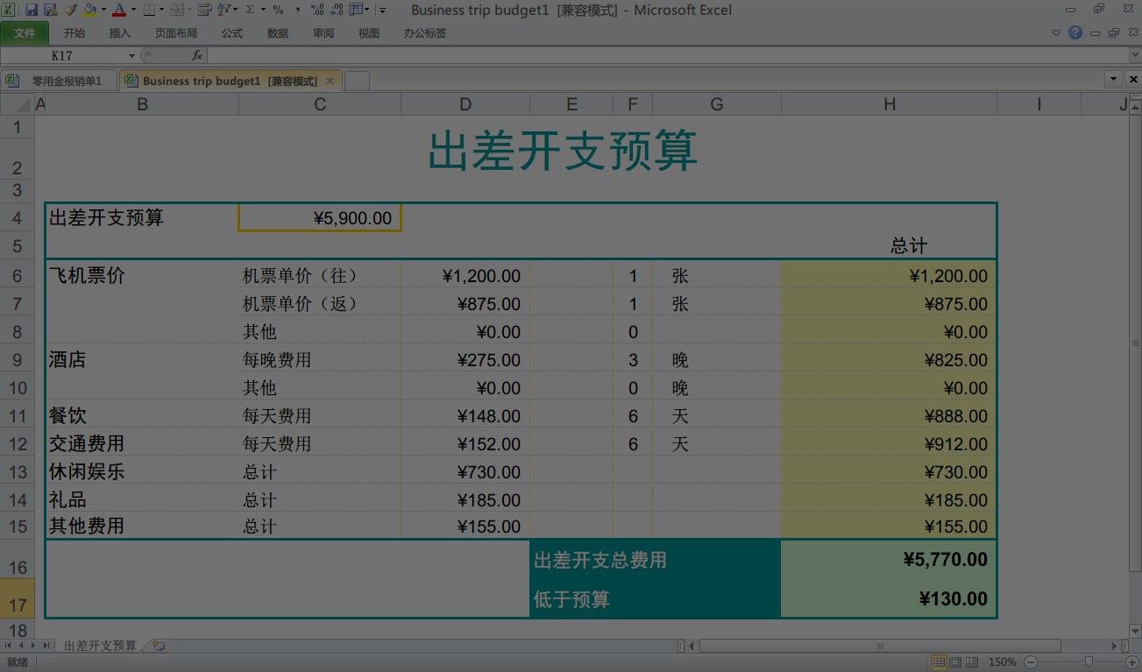
Microsoft Office 2010 - Excel
最小化/恢复
功能区
S
S
取消合并单元格
合并单元格
S

Slide 10
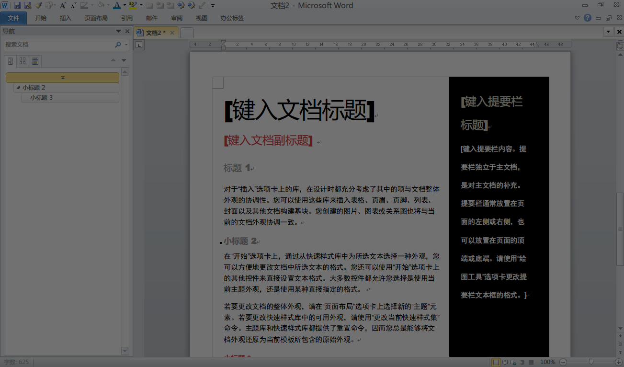
Microsoft Office 2010 - Word
S
更新域/
更新目录
最小化/恢复
功能区
S
S
取消组合对象
组合对象
S

Slide 11

Microsoft Office 2010 - PowerPoint
S
S
（左区）
从当前页面
开始放映
（右区）
从头
开始放映
最小化/恢复
功能区
S
S
关闭母版
（左 ¼ 区）
S
插入
幻灯片
编号
显示母版
（右 ¼ 区）
S
对象
克隆
S
S
取消组合对象
组合对象
S

Slide 12

浏览器（Chrome、Firefox、IE、Opera、…）
S
后退
S
前进
S
E
全屏显示
刷新
关闭当前标签
在新标签中打开当前链接
S
查看下载
S
S
新建标签
新标签中粘贴，并转到/搜索
恢复关闭的标签
S
S
切换到前一个标签
E
切换到后一个标签
S

Slide 13

PDF阅读器 – Acrobat Reader / Pro
S
后退
前进
S
E
全屏显示
显示/隐藏
工具栏
阅读模式
S
S
S
S
逆时针
旋转页面
顺时针
旋转页面

Slide 14
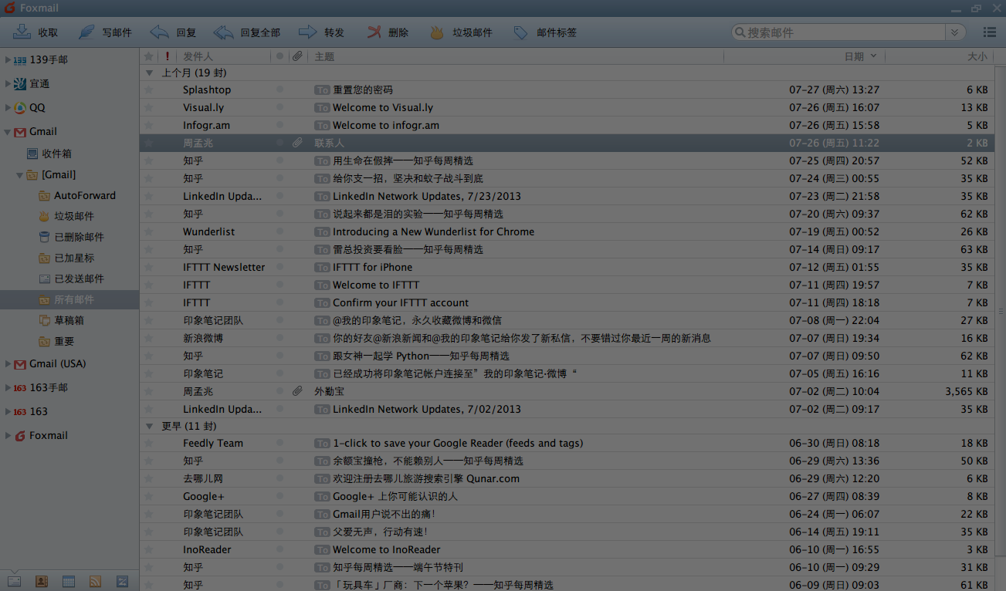
邮件客户端 – Foxmail 7.1
S
发送邮件
S
S
（左区）
收取当前
账号邮件
（右区）
收取所有
账号邮件
S
S
S
回复全部
回复
转发
E
S
S
写新邮件
写新邮件，并粘贴已复制的附件
标记已读并删除
E

Slide 15
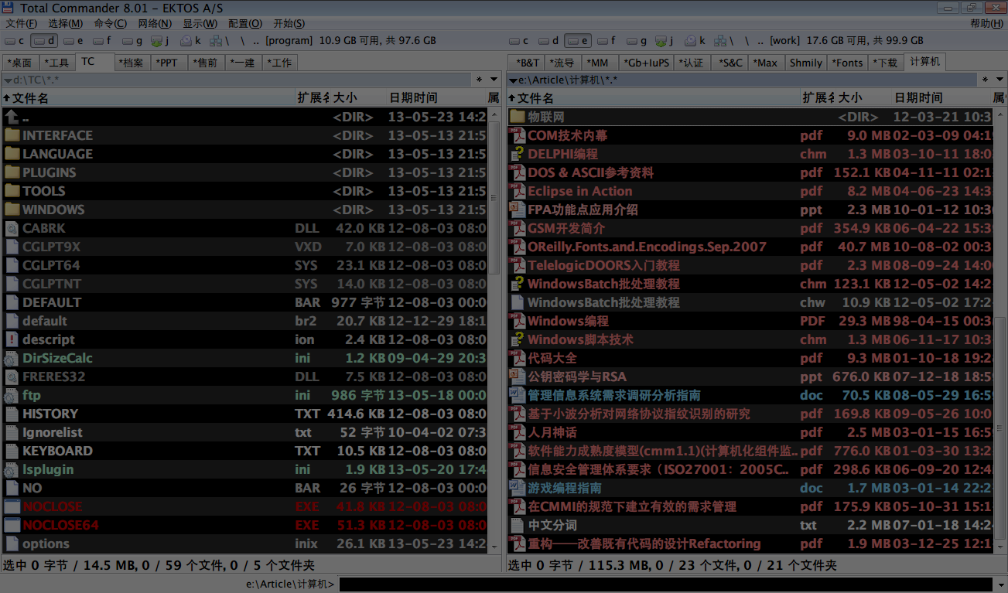
文件管理工具 – Total Commander
S
后退
S
E
前进
S
E
刷新当前标签内容
复制
文件
复制文件/
文件夹到…
移动文件/
文件夹到…
剪切
文件
S
S
S
复制文件
完整路径名
编辑文件内容
查找/搜索
S
S
复制文件名
查看文件内容
S
选择所有与当前文件
相同扩展名的文件
文件夹同步
S

Slide 16
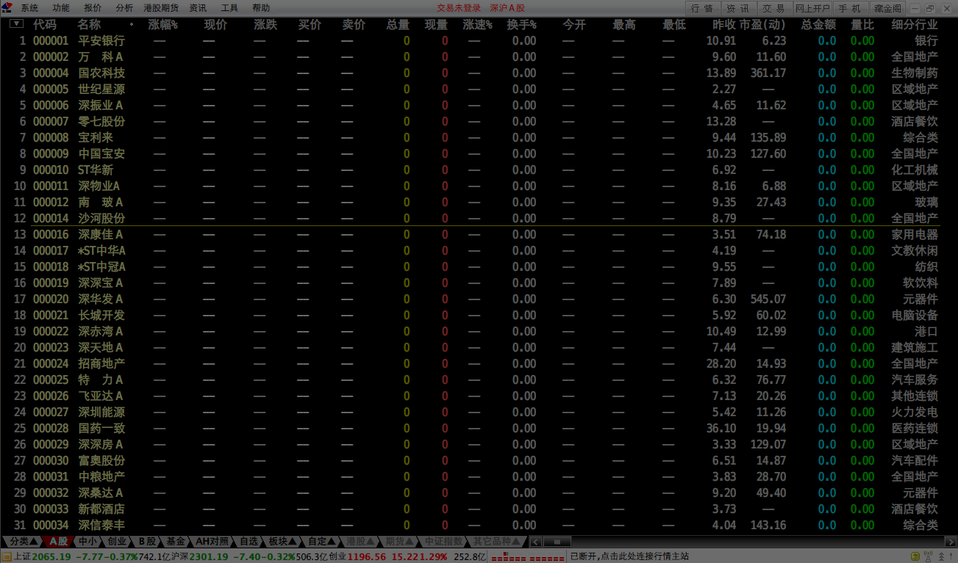
股票软件（“通达信”操作兼容类软件）
S
闪电买入
闪电卖出
S
关闭视图（ESC）
PageUp
上一页
PageDown
下一页
K线切换
S
自选股
文本备注
S
S
撤单查询
显示/隐藏交易系统
S

Slide 17

任务栏（适用四个不同的放置位置）
横向排列
平铺窗口
S
纵向排列
平铺窗口
横向排列
S
纵向排列
纵向排列
S
S
平铺窗口
平铺窗口
S
S
S
S
S
横向排列
S
横向排列
S
平铺窗口
平铺窗口
纵向排列
纵向排列
纵向排列
S
S
平铺窗口
平铺窗口
S
S
横向排列
S
S
S
横向排列
S
S

